Slide 1
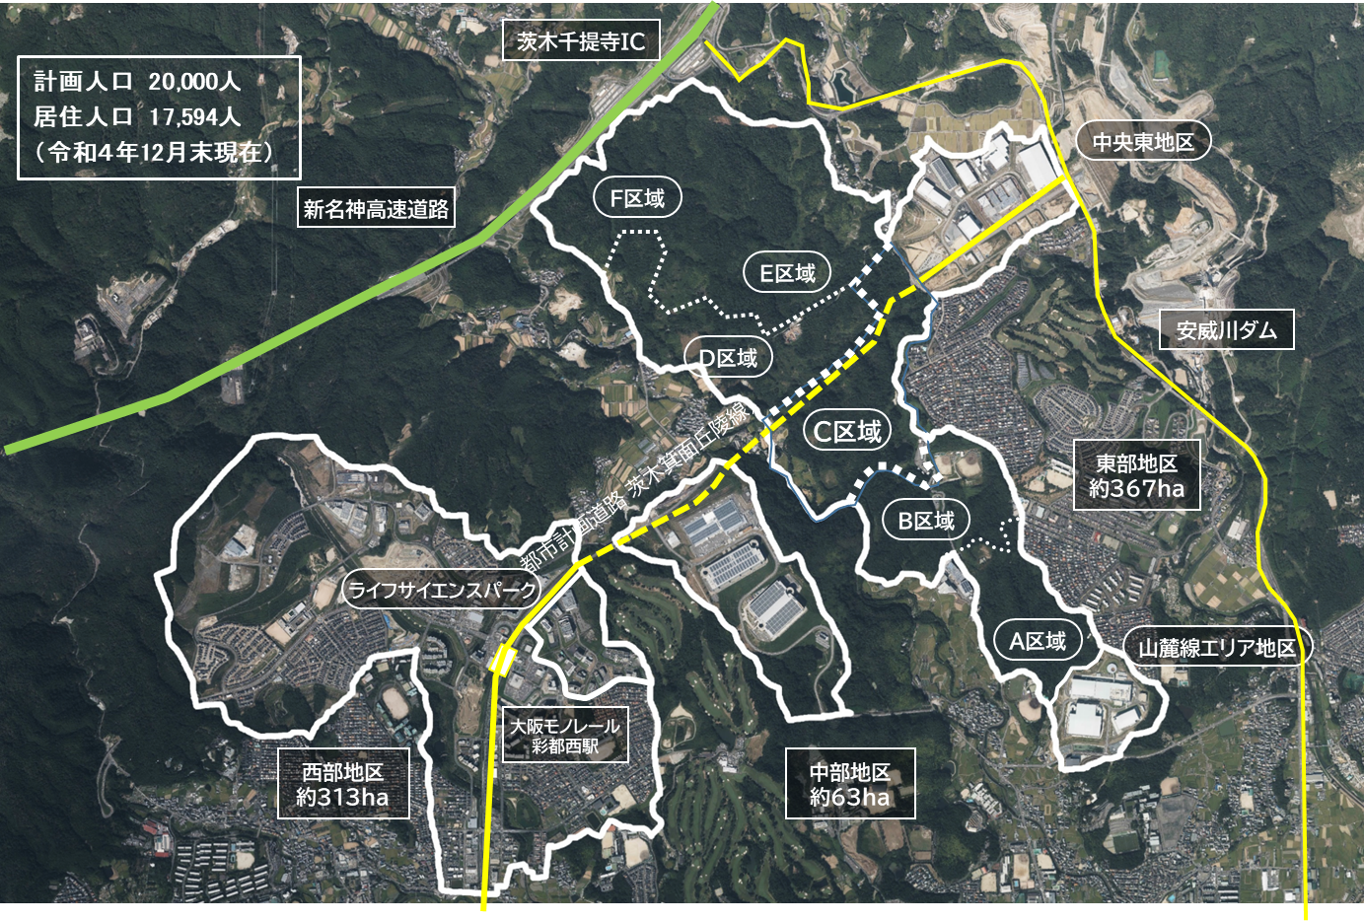
１２．箕面森町・彩都（国土軸を支える新たな産業・物流拠点の形成） ②彩都
【概要（②彩都）】
・面積：734ha（西部地区：313ヘクタール、中部地区：63ヘクタール、東部地区：358ヘクタール）
・彩都の建設は、大阪府・茨木市・箕面市のほか、都市再生機構をはじめ、民間開発事業者や経済団体、大学、研究機関など産学官が連携して進められている。（上記の者で構成する彩都建設推進協議会を構成し、事業推進に向けた協議調整を行っている）
図番 | 地 区 名 | 施 設（事業） 名 称 | 摘 要
① | 西部 | ライフサイエンスパーク 全20区画立地 | 2014.11立地決定
② | 中部 | 大規模物流施設が立地 (株)万代、プロロジス 三井不動産(株) | 2017.9完成
③ | 東部 | 山麓線エリア地区 土地区画整理事業 | 施行面積 約25ｈａ 施行期間 2015.5～2020.3
④ | 東部 | 中央東地区 土地区画整理事業 | 施行面積 約47ｈａ 施行期間 2015.5～2021.3
⑤ | 東部 | C区域 土地区画整理事業 | 施行面積 約49ｈａ 施行期間 2021.9～2027.3
⑥ | 東部 | A区域 土地区画整理事業 | 施行面積 約31ｈａ 施行期間 2021.11～2027.3
（2022年12月末現在）
④
⑤
⑥
①
②
③
2021年9月撮影

Slide 2
１２．箕面森町・彩都（国土軸を支える新たな産業・物流拠点の形成） ②彩都
＜めざす姿＞
自然と都市が調和するアメニティの高い住環境を創造するとともに、「国際交流」「学術文化」「研究開発」「産業集積」という特色のある都市の未来機能を組み込んだ複合機能都市の形成。
取組前
○ＵＲ事業評価(2008年)
・1986年 大阪府「国際文化公園都市基本構想(案)」発表
・1994年 ＵＲが土地区画整理事業の認可を取得
・1998年 モノレール開業
・2004年 彩都西部地区のまちびらき
・2008年 ＵＲが事業評価を実施「計画を見直した上で事業継続」(詳細右欄)
西部 | 事業が順調に進捗。
中部 | 現時点で立地が確定しておらず、事業計画を見直す。
東部 | 今後の手続き等の事業工程を考慮すると、2013年度までに東部の工事完了が見込めないことなどから、 ＵＲが施行主体となって事業を実施することは困難であるため、事業計画を抜本的に見直す。
取組後～将来像
＜財政再建プログラム（2008年）＞事業の見直し・点検を実施
○点検結果（概要）
・北大阪の立地特性を活かしたライフサイエンス研究をはじめとする学術・文化の交流拠点を整備し、大阪の都市再生に寄与するためには、本事業の推進が今後とも重要。
とりわけ、ライフサイエンス分野は今後飛躍的な成長が見込まれ、都市再生プロジェクトにおいて、大阪北部地域は、医薬品の基礎研究と創薬産業の集積拠点とすると位置付けられている。
・中部地区については、交通の要衝に位置する大阪近郊の独立したエリアにおいてまとまった土地が確保可能であり、企業立地の提案を幅広く求める「提案市場調査」の検討会を設置する。
・東部地区については、地区の位置づけや地域ポテンシャルを踏まえ、ＵＲに対して、責任を持って関係者の合意を図るよう求めていく。
○今後の方向
・中部地区は、ＵＲが土地区画整理事業を実施。西部地区から中部地区へのアクセス道路である橋梁については、府が実施。
・東部地区は、ＵＲをはじめとする関係者による協議を継続。

Slide 3
１２．箕面森町・彩都（国土軸を支える新たな産業・物流拠点の形成） ②彩都
取組後～将来像
＜取組、成果＞
○西部地区
・彩都ライフサイエンスパーク（LSP)には、2005年4月の医薬基盤研究所（国立研究開発法人 医薬基盤・健康・栄養研究所）
の開設を契機に、ライフサイエンス分野の企業等が集積。2014年に全区画で立地決定。
○中部地区
・2016年春に造成工事完了し、万代彩都物流センターやプロロジスパーク茨木など大型物流施設等が立地され、雇用創出が進んでいる。2017年に全区画で立地決定。
○東部地区
・2012年 事業化について、彩都（国際文化公園都市）建設推進協議会において「東部地区検討会」が設置され、大阪府、茨木市、都市再生機構等の関係者間で取組を進める。
・2015年 彩都建設推進協議会において、東部地区全体の土地利用ゾーニング図（素案）をとりまとめ公表。
住宅系中心から産業系中心の土地利用に変更。
・2016年 彩都東部地区地権者協議会設立（事務局は茨木市、UR）。
・2017年 府戦略本部会議にて、「彩都建設推進協議会を通じ、民間主導のまちづくりを支援する」「インフラについては、東部地区のまちづくりの進捗に合わせて
道路整備を図るとともに、モノレールは彩都西駅までとし、彩都西駅から東部地区への公共交通はバス導入にむけ調整する」ことを決定。
・2018年 彩都東部地区地権者協議会において全体開発計画案を策定。
産業・業務施設を主体とする土地利用計画の実現に向け、6つ（A～E）の区域に分割し、骨格道路（茨木箕面丘陵線）を含むＣ区域からの事業化を図る。
・2020年 国際文化公園都市モノレールの都市計画変更（彩都西駅から彩都東部地区に至る未整備区間を廃止）。
・2021年 A区域、C区域の土地区画整理事業が開始（2026年度完了予定）。
地区名 | 施行者 | 事業費
西部・中部地区 | UR都市機構 | 1,420億円
東部（先行２地区） | 民間 | 195億円
東部（A、C区域） | 民間 | 236億円

Slide 4
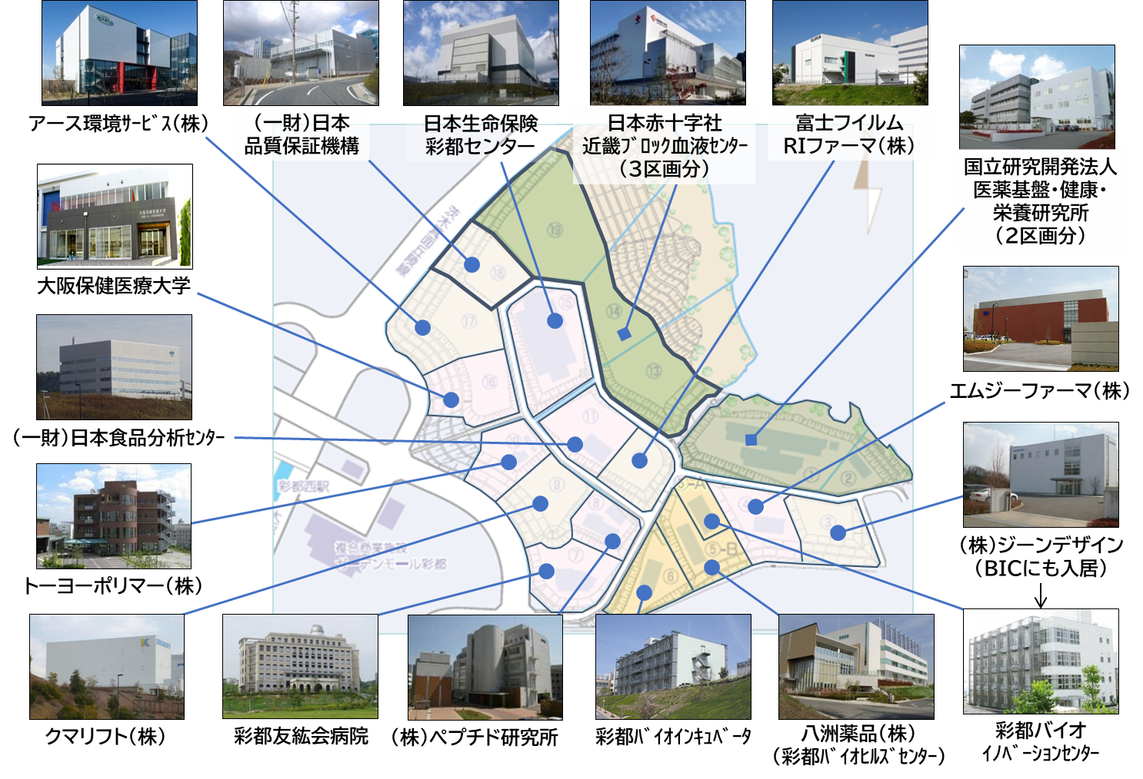
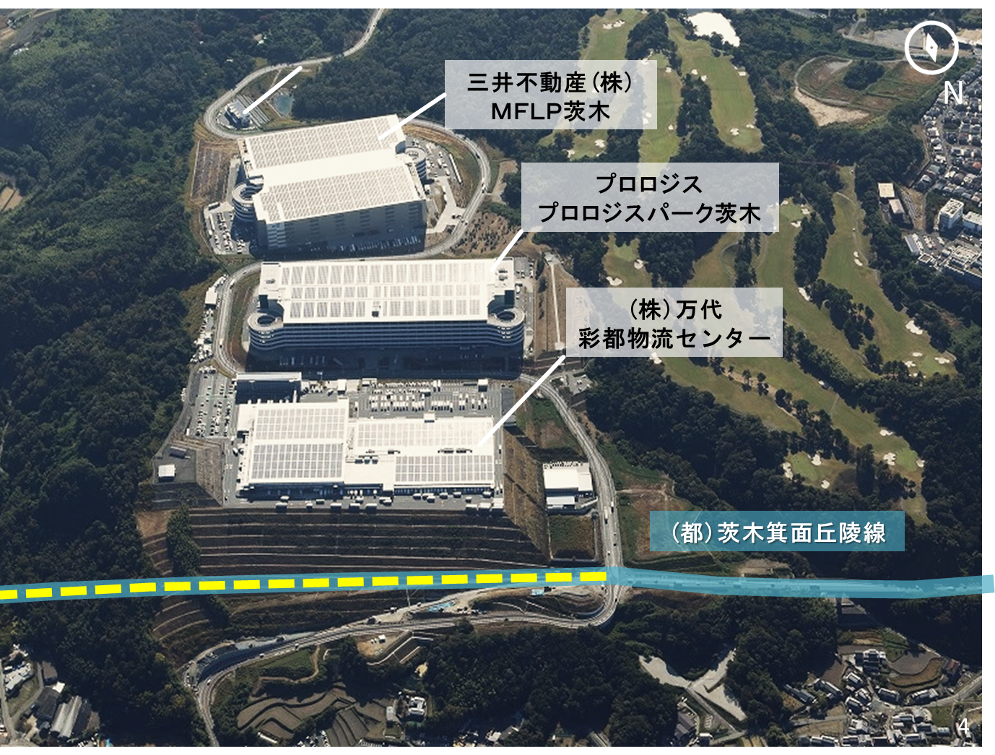
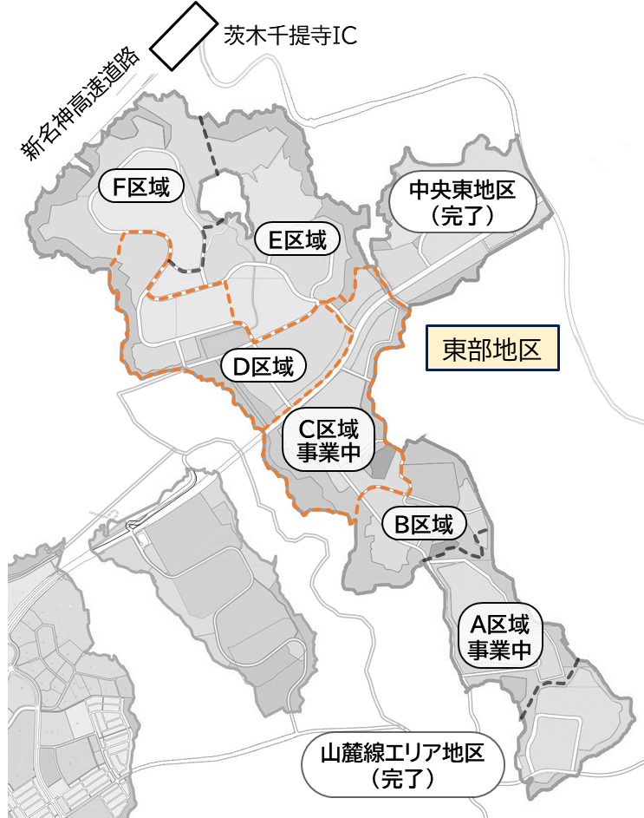
１２．箕面森町・彩都（国土軸を支える新たな産業・物流拠点の形成） ②彩都
取組後～将来像
西部地区（ライフサイエンス）の現状
中部地区の現状
東部地区の現状
出典：彩都（国際文化公園都市）建設推進協議会

